Slide 1
第9章 指针
哈尔滨工业大学
计算机科学与技术学院
苏小红
sxh@hit.edu.cn

Slide 2

第9章 学习内容
指针的概念和变量的地址
指针变量的定义和初始化
取地址和间接寻址运算符
指针变量作函数参数
函数指针
<number>/53

Slide 3



指针（Pointer）
指针是“稀饭”最挚爱的武器
  稀饭 == C Fans
C的高效、高能主要来自于指针
很多“Mission Impossible”由指针完成
  大多数语言都有无数的“不可能”
  而C语言是
    “一切皆有可能” ——
    “Impossible is Nothing” ——
<number>/53

Slide 4



指针（Pointer）
Mission Impossible
源程序main(){char*a="main(){char*a=%c%s%c;printf(a,34,a,34);}";printf(a,34,a,34);}
运行结果main(){char*a="main(){char*a=%c%s%c;printf(a,34,a,34);}"; printf(a,34,a,34);}
<number>/53

Slide 5



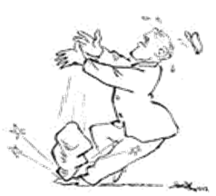
指针（Pointer）
  强转与指针，并称C语言的两大神器
  用好了可呼风唤雨，威力无比
  用不好也会伤及自身
屠
龙
刀
倚
天
剑
<number>/53

Slide 6


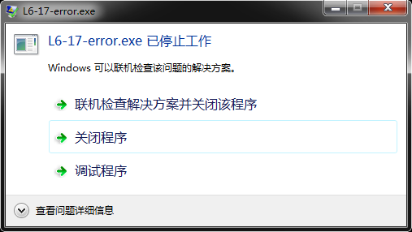
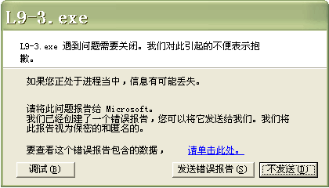
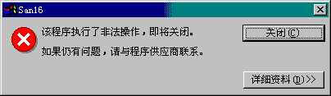
指针（Pointer）
是谁惹的祸？
  几乎全是由指针和数组引起的非法内存访问导致的
黑客攻击服务器利用的bug绝大部分都是指针和数组造成的
理解指针要从变量的地址谈起
<number>/53

Slide 7
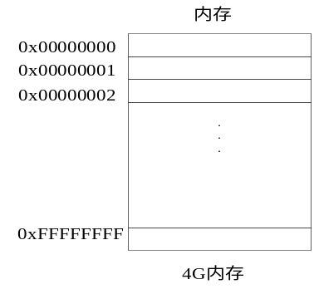
9.1变量的内存地址
内存中的每个字节都有唯一的编号（地址）
地址按字节编号，其字长一般与主机相同
32位机使用32位地址，最多支持2³²字节内存(4G)
变量的地址
int a=0;
按变量名读取变量的值
&a
0x0037b000
0
a
0x0037b001
0
变量名
0x0037b002
0
0x0037b003
0
Contents
Contents
地址是一个无符号整数，从0开始，依次递增。在表达和交流时，通常把地址写成十六进制数
Contents
Contents
Contents
Contents
Contents
某存储区域
<number>/53

Slide 8

9.1变量的内存地址
【例9.1】使用取地址运算符&取出变量的地址，然后将其显示在屏幕上。
%p表示输出变量a的地址值
#include <stdio.h>
int main(void)
{
int a = 0, b = 1;
char c = 'A';
printf("a is %d, &a is %p\n", a, &a);
printf("b is %d, &b is %p\n", b, &b);
printf("c is %c, &c is %p\n", c, &c);
return 0;
}
<number>/53

Slide 9
9.1变量的内存地址
直接寻址：按变量的地址直接访问
scanf("%d", &a);
int a=0;
&a
0x0037b000
0
a
0x0037b001
0
0x0037b002
0
0x0037b003
0
Contents
Contents
Contents
Contents
Contents
Contents
Contents
某存储区域
<number>/53

Slide 10



int i;
scanf("%d", i);
/* 这样会如何？*/
char c;
scanf("%d", &c);
/* 这样呢？*/
i的值被当作地址。如i值为100，则输入的整数就会从地址100开始写入内存
输入数据以int的二进制形式写到c所在的内存空间。
c所占内存不足以放下一个int，其后的空间也被覆盖
<number>/53

Slide 11
9.1变量的内存地址
间接寻址：通过存放变量地址的其他变量访问该变量
用什么类型的变量来存放地址呢？
int a=0;
&a
0x0037b000
0
a
0x0037b001
0
0x0037b002
0
0x0037b003
0
Contents
Contents
Contents
Contents
Contents
Contents
0x0037b000
某存储区域
<number>/53

Slide 12
9.2指针变量的定义和初始化
用什么类型的变量来存放变量的地址呢？
  指针（Pointer）类型
指针变量——具有指针类型的变量
变量的指针←→变量的地址
指针变量
指向
变量的地址
变量的32位地址值
变量的值
<number>/53

Slide 13
9.2指针变量的定义和初始化
保存32位地址值的指针变量占4个字节的内存，这4个字节中保存了一个地址
  只知道这些是不够的
从这个地址开始多少个字节内的数据是有效的呢？
用什么数据类型去理解这些数据呢？
  指针的基类型就是回答这个问题的
int a=0;
&a
a
0x0037b000
Contents
0x0037b001
Contents
0x0037b002
Contents
0x0037b003
Contents
Contents
0x0037b000
某存储区域
<number>/53

Slide 14

9.2指针变量的定义和初始化
【例9.2】使用指针变量在屏幕上显示变量的地址值
指针变量指向的数据类型,称为基类型
#include <stdio.h>
int main(void)
{
int a = 0, b = 1;
char c = 'A';
int *pa, *pb;
char *pc;
printf("a is %d, &a is %p, pa is %p\n", a, &a, pa);
printf("b is %d, &b is %p, pb is %p \n", b, &b, pb);
printf("c is %c, &c is %p, pc is %p \n", c, &c, pc);
return 0;
}
告诉编译器，pa是一个指针变量，占4字节内存，
需要用一个int型变量的地址给它赋值，
但pa并未具体指向某个int型变量
<number>/53

Slide 15

9.2指针变量的定义和初始化
【例9.2】使用指针变量在屏幕上显示变量的地址值
#include <stdio.h>
int main(void)
{
int a = 0, b = 1;
char c = 'A';
int *pa, *pb;
char *pc;
printf("a is %d, &a is %p, pa is %p\n", a, &a, pa);
printf("b is %d, &b is %p, pb is %p \n", b, &b, pb);
printf("c is %c, &c is %p, pc is %p \n", c, &c, pc);
return 0;
}
指针变量使用之前必须初始化
Never use uninitialized pointers
<number>/53

Slide 16

9.2指针变量的定义和初始化
【例9.2】使用指针变量在屏幕上显示变量的地址值
#include <stdio.h>
int main(void)
{
int a = 0, b = 1;
char c = 'A';
int *pa = NULL, *pb = NULL;
char *pc = NULL;
printf("a is %d, &a is %p, pa is %p\n", a, &a, pa);
printf("b is %d, &b is %p, pb is %p \n", b, &b, pb);
printf("c is %c, &c is %p, pc is %p \n", c, &c, pc);
return 0;
}
如果你不知把它指向哪里，那就指向NULL
<number>/53

Slide 17

9.2指针变量的定义和初始化
何谓空指针？
  值为NULL的指针，即无效指针
既然0（NULL）用来表示空指针，那么空指针就是指向地址为0的单元的指针吗？
答案：不一定
  每个C编译器都被允许用不同的方式来表示空指针
  并非所有编译器都使用0地址
  某些编译器为空指针使用不存在的内存地址
  硬件会检查出这种试图通过空指针访问内存的方式
<number>/53

Slide 18
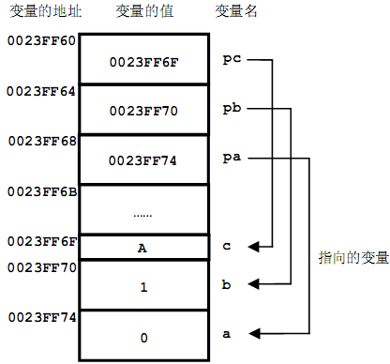

9.2指针变量的定义和初始化
【例9.2】使用指针变量在屏幕上显示变量的地址值
#include <stdio.h>
int main(void)
{
int a = 0, b = 1;
char c = 'A';
int *pa, *pb; /* 定义指针变量pa和pb */
char *pc; /* 定义指针变量pc */
pa = &a; /* 初始化指针变量pa使其指向a */
pb = &b; /* 初始化指针变量pb使其指向b */
pc = &c; /* 初始化指针变量pc使其指向c */
printf("a is %d, &a is %p, pa is %p, &pa is %p\n", a, &a, pa, &pa);
printf("b is %d, &b is %p, pb is %p, &pb is %p\n", b, &b, pb, &pb);
printf("c is %c, &c is %p, pc is %p, &pc is %p\n", c, &c, pc, &pc);
return 0;
}
指针变量只能指向同一基类型的变量
<number>/53

Slide 19
9.2指针变量的定义和初始化
【例9.2】使用指针变量在屏幕上显示变量的地址值
#include <stdio.h>
int main(void)
{
int a = 0, b = 1;
char c = 'A';
int *pa, *pb; /* 定义指针变量pa和pb */
char *pc; /* 定义指针变量pc */
pa = &a; /* 初始化指针变量pa使其指向a */
pb = &b; /* 初始化指针变量pb使其指向b */
pc = &c; /* 初始化指针变量pc使其指向c */
printf("a is %d, &a is %p, pa is %p, &pa is %p\n", a, &a, pa, &pa);
printf("b is %d, &b is %p, pb is %p, &pb is %p\n", b, &b, pb, &pb);
printf("c is %c, &c is %p, pc is %p, &pc is %p\n", c, &c, pc, &pc);
return 0;
}
不能写成：int* pa, pb;
<number>/53

Slide 20

9.3 间接寻址运算符
【例9.3】使用指针变量，通过间接寻址输出变量的值
#include <stdio.h>
long Fact(int n);
int main(void)
{
int a = 0, b = 1;
char c = 'A';
int *pa = &a, *pb = &b; /* 在定义指针变量pa和pb的同时对其初始化 */
char *pc = &c; /* 在定义指针变量pc的同时对其初始化 */
printf("a is %d, &a is %p, pa is %p, *pa is %d\n", a, &a, pa, *pa);
printf("b is %d, &b is %p, pb is %p, *pb is %d\n", b, &b, pb, *pb);
printf("c is %c, &c is %p, pc is %p, *pc is %c\n", c, &c, pc, *pc);
return 0;
}
&a
0
a
pa
*pa
<number>/53

Slide 21

9.3 间接寻址运算符
【例9.3】使用指针变量，通过间接寻址输出变量的值
#include <stdio.h>
long Fact(int n);
int main(void)
{
int a = 0, b = 1;
char c = 'A';
int *pa = &a, *pb = &b; /* 在定义指针变量pa和pb的同时对其初始化 */
char *pc = &c; /* 在定义指针变量pc的同时对其初始化 */
*pa = 9; /* 修改指针变量pa所指向的变量的值 */
printf("a is %d, &a is %p, pa is %p, *pa is %d\n", a, &a, pa, *pa);
printf("b is %d, &b is %p, pb is %p, *pb is %d\n", b, &b, pb, *pb);
printf("c is %c, &c is %p, pc is %p, *pc is %c\n", c, &c, pc, *pc);
return 0;
}
&a
为什么要用指针？
0
9
a
pa
*pa
引用指针指向的变量的值，称为指针的解引用(Pointer Dereference)
<number>/53

Slide 22

9.4 按值调用与按地址调用
普通变量作函数参数—按值调用
  实参的值不随形参值的改变而改变
形参（parameter）← 实参变量的值
指针做函数参数—按地址调用
  为了在被调函数中修改其无法直接访问的实参的值
指针形参(pointer parameter) ← 实参变量的地址
a
10
argument
&a
10
a
x
10
parameter
&a
pointer parameter
<number>/53

Slide 23


【例9.4】演示按值调用
【例9.5】演示按地址调用
#include <stdio.h>
void Fun(int par);
int main(void)
{
int arg = 1 ;
printf("arg = %d\n", arg);
Fun(arg);
printf("arg = %d\n", arg);
return 0;
}
void Fun(int par)
{
printf("par = %d\n", par);
par = 2;
}
#include <stdio.h>
void Fun(int par);
int main(void)
{
int arg = 1 ;
printf("arg = %d\n", arg);
Fun(&arg);
printf("arg = %d\n", arg);
return 0;
}
void Fun(int *par)
{
printf("par = %d\n", *par);
*par = 2;
}
传变量的值
传变量的地址
形参值的改变
不影响对应的实参
指针变量作函数形参可以
修改相应实参的值,为函数
提供了修改变量值的手段
<number>/53

Slide 24
【例9.4】演示按值调用
#include <stdio.h>
void Fun(int par);
int main(void)
{
int arg = 1 ;
printf("arg = %d\n", arg);
Fun(arg);
printf("arg = %d\n", arg);
return 0;
}
void Fun(int par)
{
printf("par = %d\n", par);
par = 2;
}
#include <stdio.h>
int Fun(int par);
int main(void)
{
int arg = 1 ;
printf("arg = %d\n", arg);
arg = Fun(arg);
printf("arg = %d\n", arg);
return 0;
}
int Fun(int par)
{
printf("par = %d\n", par);
par = 2;
return par;
}
return仅限于
从函数返回一个值
<number>/53

Slide 25

例9.6：编写函数实现两数的互换
程序 1：简单变量作函数参数
程序 2：指针变量作函数参数
int main(void)
{
int a, b;
a = 5;
b = 9;
Swap( a, b );
printf("a=%d,b=%d",a,b);
return 0;
}
int main(void)
{
int a, b;
a = 5;
b = 9;
Swap( &a, &b );
printf("a=%d,b=%d",a,b);
return 0;
}
实参
void Swap( int x, int y )
{
int temp;
temp = x;
x = y;
y = temp;
}
void Swap( int *x, int *y )
{
int temp;
temp = *x;
*x = *y;
*y = temp;
}
形参
<number>/53

Slide 26
例9.6：编写函数实现两数的互换
主调函数
被调函数
int main(void)
{
int a = 5, b = 9;
Swap(a, b);
printf("a=%d,b=%d", a, b);
return 0;
}
void Swap(int x, int y)
{
int temp;
temp = x;
x = y;
y = temp;
}
函数体内
实参a
形参x
形参x
5
5
x
9
传值调用
实参b
形参y
形参y
9
9
5
x, y值的互换
<number>/53

Slide 27
例9.6：编写函数实现两数的互换
主调函数
int main(void)
{
int a = 5, b = 9;
Swap(&a, &b);
printf("a=%d,b=%d",a,b);
return 0;
}
传地址调用
实参&a
a
实参&b
b
&a
5
&b
9
void Swap(int *x, int *y)
{
int temp;
temp = *x;
*x = *y;
*y = temp;
}
*y
形参x
*x
形参y
&a
5
&b
9
*x
*y
被调函数
&a
9
&b
5
函数体内
<number>/53

Slide 28


例9.6：编写函数实现两数的互换
主调函数
int main(void)
{
int a = 5, b = 9;
Swap(a, b);
printf("a=%d,b=%d",a,b);
return 0;
}
某些编译器检查实参和形参的数据类型是否匹配，不匹配则给出警告
另一些编译器直接将实参的值当作地址值，产生非法内存访问，导致程序异常终止
void Swap(int *x, int *y)
{
int temp;
temp = *x;
*x = *y;
*y = temp;
}
被调函数
<number>/53

Slide 29
例9.6：编写函数实现两数的互换
int main(void)
{
int a[2] = {5, 9};
Swap(a);
printf("%d,%d", a[0], a[1]);
return 0;
}
主调函数
传地址调用
实参
数组名a
a[0] a[1]
5
9
void Swap(int p[])
{
int temp;
temp = p[0];
p[0] = p[1];
p[1] = temp;
}
形参
数组名p
p[0]
p[1]
5
9
p[0]
p[1]
被调函数
9
5
函数体内
<number>/53

Slide 30
void Swap(int *x, int *y)
{
int *pTemp;
*pTemp = *x;
*x = *y;
*y = *pTemp;
}
void Swap(int *x, int *y)
{
int *pTemp;
pTemp = x;
x = y;
y = pTemp;
}
借助指针pTemp
交换的是地址值
不是指针指向的内容
函数体内
指针pTemp未初始化
指针pTemp指向哪里未知
对未知单元写操作是危险的
不能借助一个未初始化的
指针变量进行两数互换
实参&a
形参x
形参x
5
&a
x
&b
实参&b
形参y
形参y
9
&b
&a
只是x, y（地址值）的互换
<number>/53

Slide 31
9.5用指针变量作函数参数的程序实例
【例9.7】计算并输出最高分及相应学生的学号
#include <stdio.h>
#define N 40
void FindMax(int score[], long num[], int n, int pMaxScore, long pMaxNum);
int main(void)
{
int score[N], maxScore;
int n, i;
long num[N], maxNum;
printf("How many students?");
scanf("%d", &n);
printf("Input student’s ID and score:\n");
for (i=0; i<n; i++)
{
scanf("%ld%d", &num[i], &score[i]);
}
FindMax(score, num, n, maxScore, maxNum);
printf("maxScore = %d, maxNum = %ld\n", maxScore, maxNum);
return 0;
}
<number>/53

Slide 32

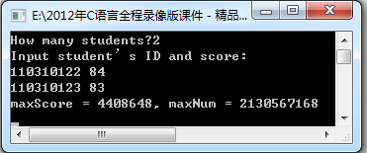

【例9.7】计算并输出最高分及相应学生的学号
void FindMax(int score[], long num[], int n, int pMaxScore, long pMaxNum)
{
int i;
pMaxScore = score[0];
pMaxNum = num[0];
for (i=1; i<n; i++)
{
if (score[i] > pMaxScore)
{
pMaxScore = score[i];
pMaxNum = num[i];
}
}
}
真正原因：普通变量作函数参数按值调用
不能在被调函数中改变相应实参的值
FindMax(score, num, n, maxScore, maxNum);
VC
CB
warning: 'maxScore' is used uninitialized in this function
warning: 'maxNum' is used uninitialized in this function
<number>/53

Slide 33
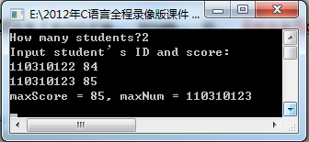
【例9.7】计算并输出最高分及相应学生的学号
void FindMax(int score[],long num[],int n,int *pMaxScore,long *pMaxNum)
{
int i;
*pMaxScore = score[0];
*pMaxNum = num[0];
for (i=1; i<n; i++)
{
if (score[i] > *pMaxScore)
{
*pMaxScore = score[i];
*pMaxNum = num[i];
}
}
}
FindMax(score, num, n, &maxScore, &maxNum);
<number>/53

Slide 34
9.6函数指针及其应用
函数指针(Function Pointer)就是指向函数的指针变量
数据类型 (*指针变量名)(形参列表);
例：
int (*f)(int a, int b);
函数指针f指向的函数原型为：
int 函数名(int a, int b);
令f = Fun，就是让f指向函数fun()
编译器将不带()的函数名解释为该函数的入口地址
函数指针变量存储的是函数在内存中的入口地址
<number>/53

Slide 35
9.6函数指针及其应用
int (*f)(int a, int b);
常见错误：
  忘了写前一个()——int *f(int a, int b);
    声明了一个函数名为f、返回值是整型指针类型的函数
  忘了写后一个()——int (*f);
    定义了一个整型指针变量
  定义时的参数类型与指向的函数参数类型不匹配 int (*f)(float a, float b);
  不建议写成——int (*f)();
<number>/53

Slide 36
9.6函数指针及其应用
例:用函数指针变量作函数参数，求最大值、最小值和两数之和
void Fun(int x, int y, int (*f)(int, int));
int main()
{ int a, b;
scanf("%d,%d", &a, &b);
Fun(a, b, Max);
Fun(a, b, Min);
Fun(a, b, Add);
return 0;
}
void Fun(int x, int y, int (*f)(int, int))
{ int result;
result = (*f)(x, y) ;
printf("%d\n", result);
}
int Max(int x, int y);
int Min(int x, int y);
int Add(int x, int y);
int Max(int x, int y)
{ printf("max=");
return x>y? x : y;
}
int Min(int x, int y)
{ printf("min=");
return x<y? x : y;
}
int Add(int x, int y)
{ printf("sum=");
return x+y;
}
<number>/53

Slide 37
9.6函数指针及其应用
函数指针的应用
  编写通用性更强的函数
典型实例1
  计算函数的定积分
典型实例2
  通用的排序函数
  既能按照升序排序，又能按照降序排序
为什么要舍近求远呢？
<number>/53

Slide 38
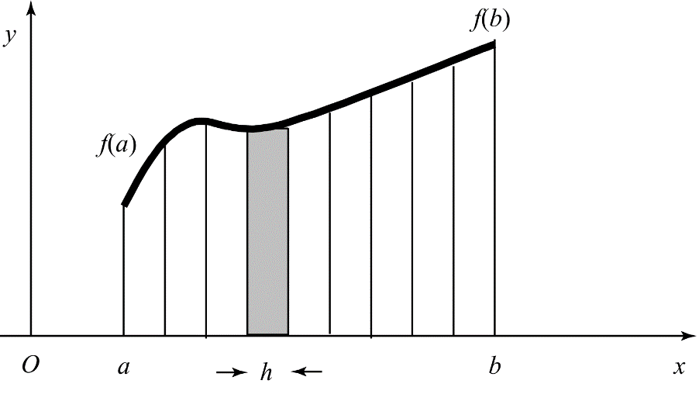
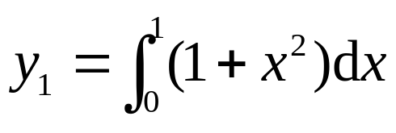
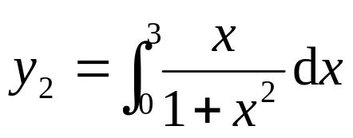
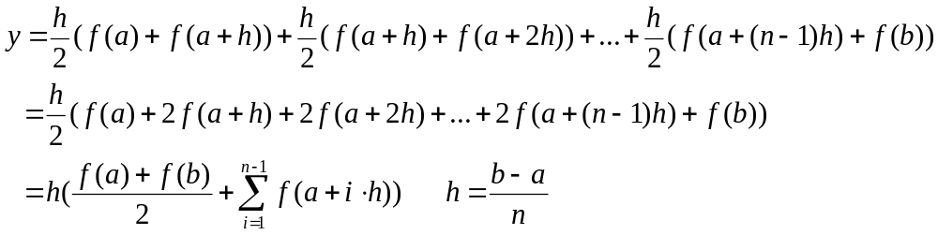
9.6函数指针及其应用
【习题9.6】梯形法计算函数的定积分
n为区间等分数
<number>/53
Notes:
#include <stdio.h>
float Fun1(float x);
float Fun2(float x);
float Integral(float (*f)(float), float a, float b);
int main()
{
float y1, y2;
y1 = Integral(Fun2, 0.0, 3.0);
y2 = Integral(Fun1, 0.0, 1.0);
printf("y1=%f\ny2=%f\n", y1, y2);
return 0;
}
/* 函数功能：计算函数1+x*x的函数值 */
float Fun1(float x)
{
return 1 + x * x;
}
/* 函数功能：计算函数x/(1+x*x)的函数值 */
float Fun2(float x)
{
return x / (1 + x * x);
}
/* 函数功能：用梯形法计算函数的定积分 */
float Integral(float (*f)(float), float a, float b)
{
float s, h;
int n = 100, i;
s = ((*f)(a) + (*f)(b)) / 2;
h = (b - a) / n;
for (i=1; i<n; i++)
{
s += (*f)(a + i * h);
}
return s * h;
}

Slide 39
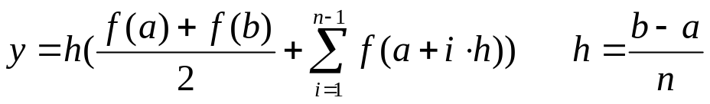
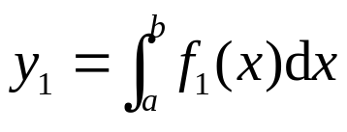

9.6函数指针及其应用
梯形法计算函数F1的定积分
float IntegralF1(float a, float b)
{
float s, h;
int n = 100, i;
s = (F1(a) + F1(b)) / 2;
h = (b - a) / n;
for (i=1; i<n; i++)
{
s += F1(a + i * h);
}
return s * h;
}
float F1(float x)
{
return 1 + x * x;
}
y1 = IntegralF1(0.0,1.0);
<number>/53
Notes:
#include <stdio.h>
float Fun1(float x);
float Fun2(float x);
float Integral(float (*f)(float), float a, float b);
int main()
{
float y1, y2;
y1 = Integral(Fun2, 0.0, 3.0);
y2 = Integral(Fun1, 0.0, 1.0);
printf("y1=%f\ny2=%f\n", y1, y2);
return 0;
}
/* 函数功能：计算函数1+x*x的函数值 */
float Fun1(float x)
{
return 1 + x * x;
}
/* 函数功能：计算函数x/(1+x*x)的函数值 */
float Fun2(float x)
{
return x / (1 + x * x);
}
/* 函数功能：用梯形法计算函数的定积分 */
float Integral(float (*f)(float), float a, float b)
{
float s, h;
int n = 100, i;
s = ((*f)(a) + (*f)(b)) / 2;
h = (b - a) / n;
for (i=1; i<n; i++)
{
s += (*f)(a + i * h);
}
return s * h;
}

Slide 40

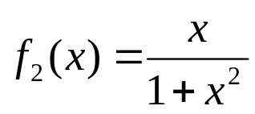
9.6函数指针及其应用
梯形法计算函数F2的定积分
float IntegralF2(float a, float b)
{
float s, h;
int n = 100, i;
s = (F2(a) + F2(b)) / 2;
h = (b - a) / n;
for (i=1; i<n; i++)
{
s += F2(a + i * h);
}
return s * h;
}
float F2(float x)
{
return x /(1 + x * x);
}
y1 = IntegralF1(0.0,1.0);
y2 = IntegralF2(0.0,3.0);
<number>/53
Notes:
#include <stdio.h>
float Fun1(float x);
float Fun2(float x);
float Integral(float (*f)(float), float a, float b);
int main()
{
float y1, y2;
y1 = Integral(Fun2, 0.0, 3.0);
y2 = Integral(Fun1, 0.0, 1.0);
printf("y1=%f\ny2=%f\n", y1, y2);
return 0;
}
/* 函数功能：计算函数1+x*x的函数值 */
float Fun1(float x)
{
return 1 + x * x;
}
/* 函数功能：计算函数x/(1+x*x)的函数值 */
float Fun2(float x)
{
return x / (1 + x * x);
}
/* 函数功能：用梯形法计算函数的定积分 */
float Integral(float (*f)(float), float a, float b)
{
float s, h;
int n = 100, i;
s = ((*f)(a) + (*f)(b)) / 2;
h = (b - a) / n;
for (i=1; i<n; i++)
{
s += (*f)(a + i * h);
}
return s * h;
}

Slide 41
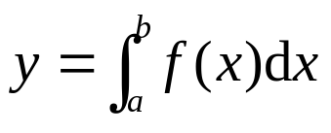
9.6函数指针及其应用
计算定积分的通用函数
float Integral(float (*f)(float), float a, float b)
{
float s, h;
int n = 100, i;
s = ((*f)(a) + (*f)(b)) / 2;
h = (b - a) / n;
for (i=1; i<n; i++)
{
s += (*f)(a + i * h);
}
return s * h;
}
y1 = Integral(F1, 0.0, 1.0);
y2 = Integral(F2, 0.0, 3.0);
<number>/53

Slide 42
9.6函数指针及其应用
【例9.8】修改例8.8中的排序函数，使其既能实现对学生成绩的升序排序，又能实现对学生成绩的降序排序
先不使用函数指针编程
#include <stdio.h>
#define N 40
int ReadScore(int score[]);
void PrintScore(int score[], int n);
void AscendingSort(int a[], int n); /* 升序排序函数原型 */
void DescendingSort(int a[], int n); /* 降序排序函数原型 */
void Swap(int *x, int *y);
<number>/53

Slide 43
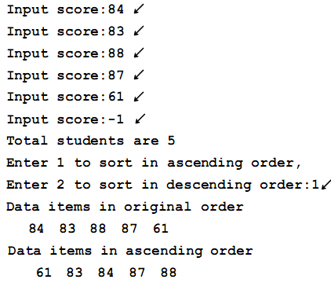
9.6函数指针及其应用
int main(void)
{
int score[N], n;
int order;
n = ReadScore(score);
printf("Total students are %d\n",n);
printf("Enter 1 to sort in ascending order,\n");
printf("Enter 2 to sort in descending order:");
scanf("%d", &order);
printf("Data items in original order\n");
PrintScore(score, n);
if (order == 1)
{
AscendingSort(score, n);
printf("Data items in ascending order\n");
}
else
{
DescendingSort(score, n);
printf("Data items in descending order\n");
}
PrintScore(score, n);
return 0;
}
<number>/53

Slide 44
/* 函数功能： 选择法实现数组a的升序排序 */
void AscendingSort(int a[], int n)
{
int i, j, k;
for (i=0; i<n-1; i++)
{
k = i;
for (j=i+1; j<n; j++)
{
if (a[j] < a[k])
k = j;
}
if (k != i)
Swap(&a[k], &a[i]);
}
}
/* 函数功能：选择法实现数组a的降序排序 */
void DescendingSort(int a[], int n)
{
int i, j, k;
for (i=0; i<n-1; i++)
{
k = i;
for (j=i+1; j<n; j++)
{
if (a[j] > a[k])
k = j;
}
if (k != i)
Swap(&a[k], &a[i]);
}
}
void Swap(int *x, int *y)
{
int temp;
temp = *x;
*x = *y;
*y = temp;
}
<number>/53

Slide 45
9.6函数指针及其应用
int ReadScore(int score[])
{
int i = -1;
do
{
i++;
printf("Input score:");
scanf("%d", &score[i]);
}
while (score[i] >= 0);
return i;
}
void PrintScore(int score[], int n)
{
int i;
for (i=0; i<n; i++)
{
printf("%4d", score[i]);
}
printf("\n");
}
<number>/53

Slide 46
9.6函数指针及其应用
【例9.9】修改例9.8中的程序实例，用函数指针编程实现一个通用的排序函数，对学生成绩既能实现升序排序，又能实现降序排序
使用函数指针编程
#include <stdio.h>
#define N 40
int ReadScore(int score[]);
void PrintScore(int score[], int n);
void SelectionSort(int a[], int n, int (*compare)(int a, int b));
int Ascending( int a, int b );
int Descending( int a, int b );
void Swap(int *x, int *y);
函数指针
<number>/53

Slide 47
9.6函数指针及其应用
int main(void)
{
int score[N], n;
int order;
n = ReadScore(score);
printf("Total students are %d\n",n);
printf("Enter 1 to sort in ascending order,\n");
printf("Enter 2 to sort in descending order:");
scanf("%d", &order);
printf("Data items in original order\n");
PrintScore(score, n);
if (order == 1)
{
SelectionSort(score, n, Ascending);
printf("Data items in ascending order\n");
}
else
{
SelectionSort(score, n, Descending);
printf("Data items in descending order\n");
}
PrintScore(score, n);
return 0;
}
<number>/53

Slide 48


9.6函数指针及其应用
/* 函数功能：调用函数指针compare指向的函数实现对数组a的交换法排序 */
void SelectionSort(int a[], int n, int (*compare)(int a, int b))
{
int i, j, k;
for (i=0; i<n-1; i++)
{
k = i;
for (j=i+1; j<n; j++)
{
if ((*compare)(a[j], a[k]))
k = j;
}
if (k != i)
Swap(&a[k], &a[i]);
}
}
  if (a[j] < a[k])
  if (a[j] > a[k])
<number>/53

Slide 49

小结
指针变量
  指针类型的变量，保存地址型数据
指针变量与其他类型变量的共性
  在内存中占据一定大小的存储单元（通常4个字节）
  先定义，后使用
特殊性
  指针变量中保存的内容只能是地址（变量或函数的地址）
  必须初始化后才能使用，否则指向不确定的存储单元
  只能指向同一基类型的变量
  可参与的运算：加、减整数，自增、自减、关系、赋值
<number>/53

Slide 50
小结
指针变量
  定义不同基类型的指针，是明确指针指向单元的内容是什么
  初始化的目的，是明确指针指向了哪里
使用指针变量的基本原则
  明确指针指向了哪里
  明确指针指向单元的内容是什么
  永远不要使用未初始化的指针变量
  一个（xx型）的指针指向一个（xx型）的变量
<number>/53

Slide 51
小结
指针的一个重要应用之一
  作函数参数，向函数传递变量或函数的地址
指向变量的指针，作函数参数
  按地址调用，传递变量在内存中的地址（用取地址运算符）
  被调函数根据该地址读写它不能直接访问的变量的值（用间接寻址运算符，指针的解引用）
指向函数的指针，作函数参数
  按地址调用，传递函数在内存中的入口地址（函数名）
  被调函数根据传入的不同地址调用不同的函数
<number>/53

Slide 52
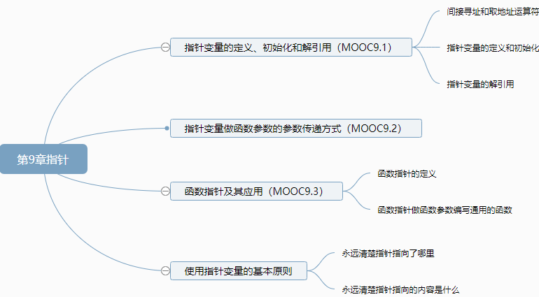
本章知识点小结和MOOC对应的视频
<number>/52

Slide 53

Thank you for
your attention !
Q&A
SuXiaoHong
<number>/53

